Slide 1
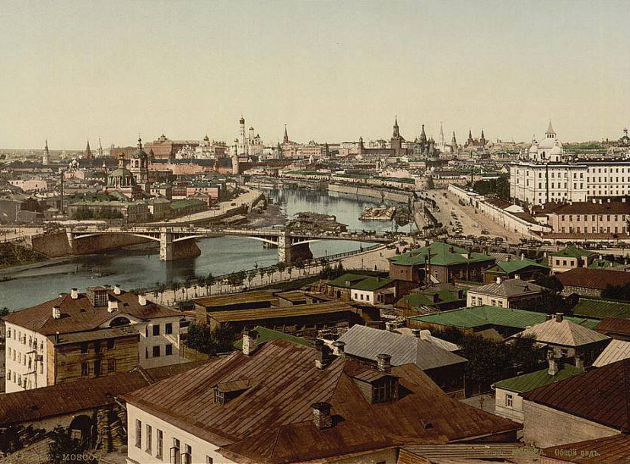
Всемирная история
9
класс
Тема:
Социально-политическое
и экономическое положение Российской империи
в конце XIX – начале XX веков

Slide 2
ПЛАН
1) Политический строй России
2) Экономическое положение
3) Внутренняя политика

Slide 3
Решите тесты!
1) В Южной Америке до начала 20-х годов XIX в. имелась одна португальская колония, это…
А) Аргентина В) Бразилия С) Гвиана Д) Эквадор
2) Чьей колонией являлась Куба в тот период, когда США начали войну с Мексикой и захватили у неё Техас и Калифорнию?
А) Испании В) Португалии С) Германии Д) Великобритании
3) Революция в какой стране положила начало национально-освободительному движению народов Латинской Америки?
А) Бразилии В) России С) Мексике Д) Уругвае
4) Назовите руководителя крестьянского движения, возглавившего восстание крестьян на севере Мексики в 1911 году.
А) Порфирио Диас В) Хосе Марти С) Себастьяно Лердо Д) Франциско Вилья

Slide 4
Политический строй
Россия была неограниченной монархией
Вся власть сконцентрирована в руках царя
Основная опора царской власти - помещики и православная церковь
Царская семья имела самое крупное поместье – 7 млн. десятин земли

Slide 5
Помещики в России
Помещичье хозяйство являлось основной преградой
На пути капиталистического развития России
Помещики старались сохранить старые порядки

Slide 6
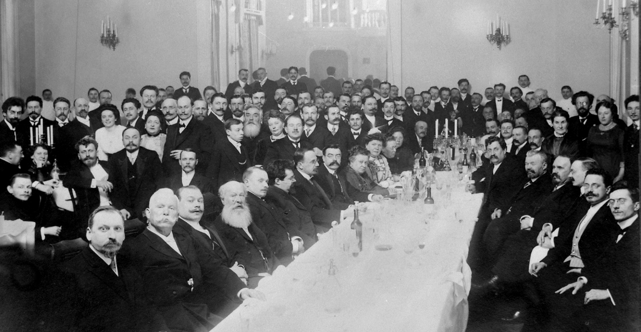
Класс буржуазии
В России существовал и класс буржуазии.
Темп её капитализации также нарастал.
Но политический авторитет буржуазии был слабым.
Она практически не участвовала в управлении государством.

Slide 7
Экономическое положение
Россия была аграрно-индустриальным государством
Основная часть населения проживала в сельской местности
Несмотря на это, капитализм в России бурно развивался

Slide 8
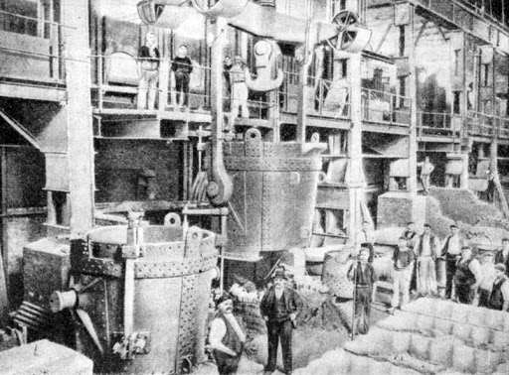
Развитие промышленности
Благодаря иностранным инвестициям особенно быстро развивалась тяжёлая промышленность – металлургия, машиностроение, добыча нефти и угля.
За короткое время Россия по добыче угля перегнала даже США и вышла на 1 место в мире.
Страна экспортировала керосин.

Slide 9
Монополии России
«Продмет»
В чёрной металлургии
«Продуголь»
В угольной промышленности
«Медь»
В цветной металлургии
1907 год

Slide 10
Особенности экономики
В экономическом развитии ввоз капитала преобладал над вывозом
Объяснялось тем, что капитализм лишь зарождался и не был столь агрессивным
С другой стороны, в России было значительное количество областей экономики
Области экономики, которые приносили огромную прибыль иностранному капиталу
Огромная прибыль благодаря наличию дешёвой рабочей силы

Slide 11
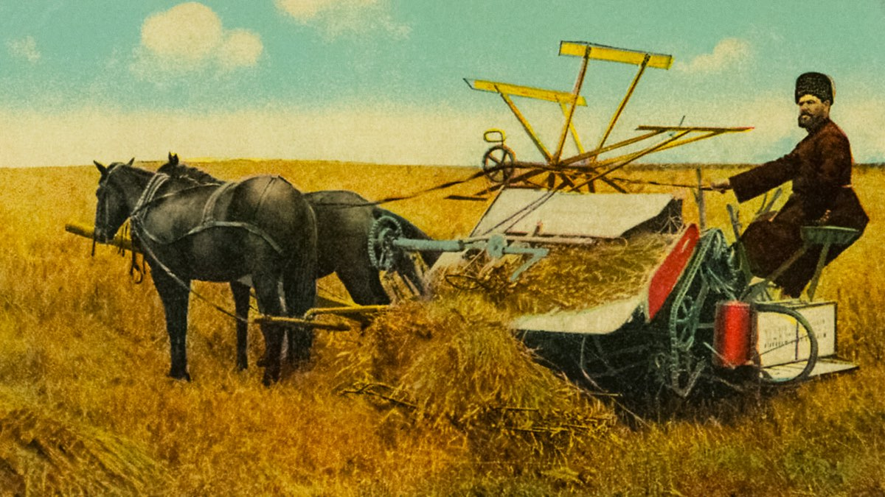
Изменения в сельском хозяйстве
Основная часть иностранного капитала, вложенного в промышленность страны, принадлежала Франции.
Наблюдался и рост сельскохозяйственного производства.
Вырос экспорт сельскохозяйственной продукции.
Основной продукцией экспорта являлось зерно.

Slide 12
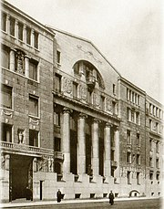
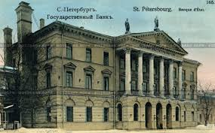
Банки России
Вместе с развитием капитализма выросла и роль банковского капитала
«Международный банк Петербурга», банки «Азов – Дон» и «Русь – Азия» играли решающую роль в жизни страны того периода.
Но, несмотря на это, в конце XIX – начале XX веков Россия по экономическому развитию намного отставала от других великих государств.

Slide 13
Внутренняя политика
В составе Российской империи проживало более 100 наций и народностей
В завоёванных краях была проведена политика русификации
Движения против захватчиков беспощадно подавлялись
Жизнь у граждан, а также колониальных народов была тяжёлой
Кроме того, поражение России в Русско-японской в 1904 году
Ещё больше ухудшило жизнь народа

Slide 14
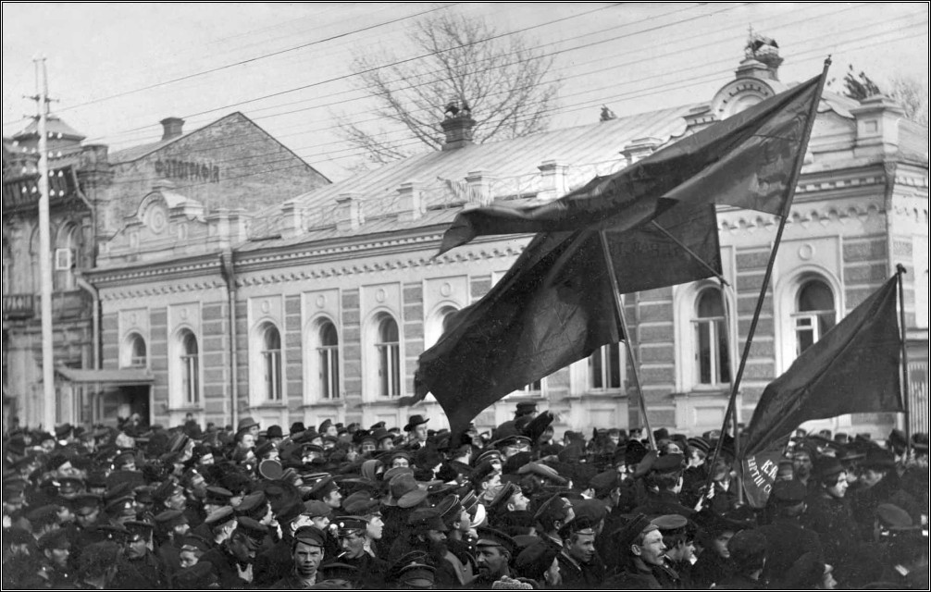
Революция 1905 года
В 1905 г. произошла Первая русская революция.
Однако, революционное движение было задушено.
Правящие слои извлекли надлежащие выводы из революции.

Slide 15
Выводы правящих слоёв
Для осуществления этих целей решено провести преобразования на селе
Основное – отстранение от революции крестьян
Второе проблема создания сильной социальной опоры царской власти в сёлах

Slide 16
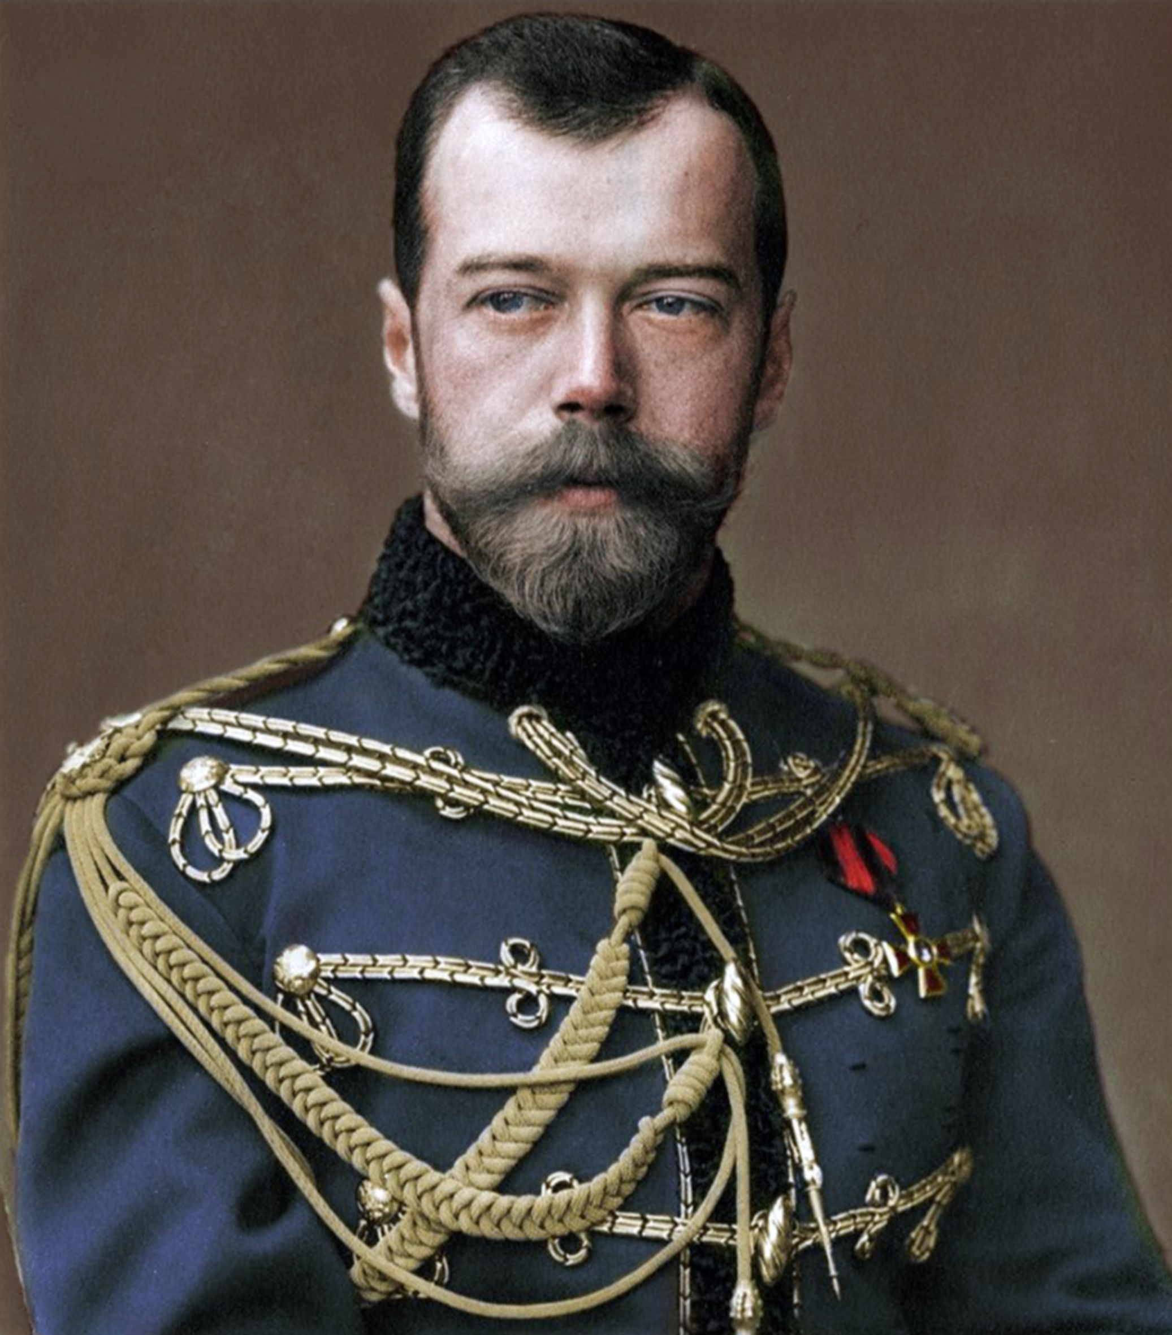
Указ Николая II
Для осуществления этих целей было решено провести ряд преобразований на селе.
В 1906 г. Николай II издал указ об аграрной реформе и переселении крестьян.

Slide 17
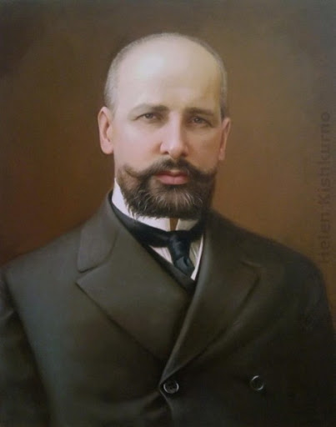
Реформа Столыпина
Реформа была инсценирована премьер-министром Столыпиным и поэтому вошла в историю под названием «аграрной реформы Столыпина».
Согласно ей, было намечено решение вопроса землевладения крестьян тремя способами.

Slide 18
Первый способ
Отменить коллективное земельное владение
Разрешить крестьянам перевести коллективную землю в частную собственность
А также дать им право продажи своих чеков

Slide 19
Второй способ
Оказать помощь крестьянам для выкупа земель
Принадлежащих государству и помещикам
Посредством «Крестьянского банка»

Slide 20
Третий способ
Переселить часть крестьян, проживающих в центральных краях
С сильной нехваткой земель, в Сибирь, Дальний Восток
И на национальные окраины империи

Slide 21
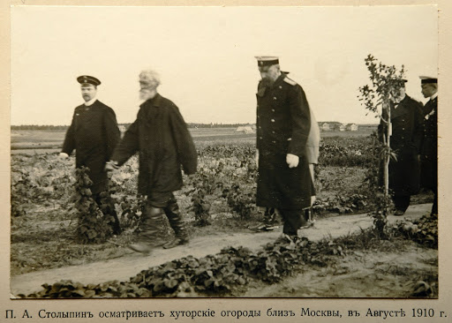
Итоги реформы
- Аграрная реформа Столыпина усилила дифференциацию сельского населения и роста внутреннего рынка.
- Она укрепила положение богатых крестьян (кулачества).
- Однако аграрная реформа не смогла полностью ликвидировать земельное владение помещиков.

Slide 22
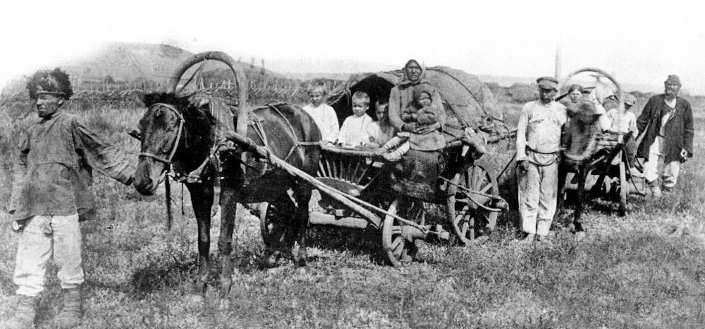
Вопрос переселенцев
Переселенцы были вынуждены возвращаться обратно на прежние места проживания, так как этот процесс не был достаточно обеспечен материально.

Slide 23
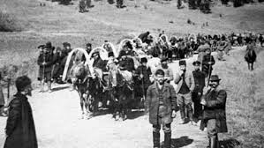
Переселенцы в Туркестане
Политика переселения обострила политическую обстановку на национальных окраинах, в частности, в Туркестанском крае, и вытеснение при этом местного населения.

Slide 24
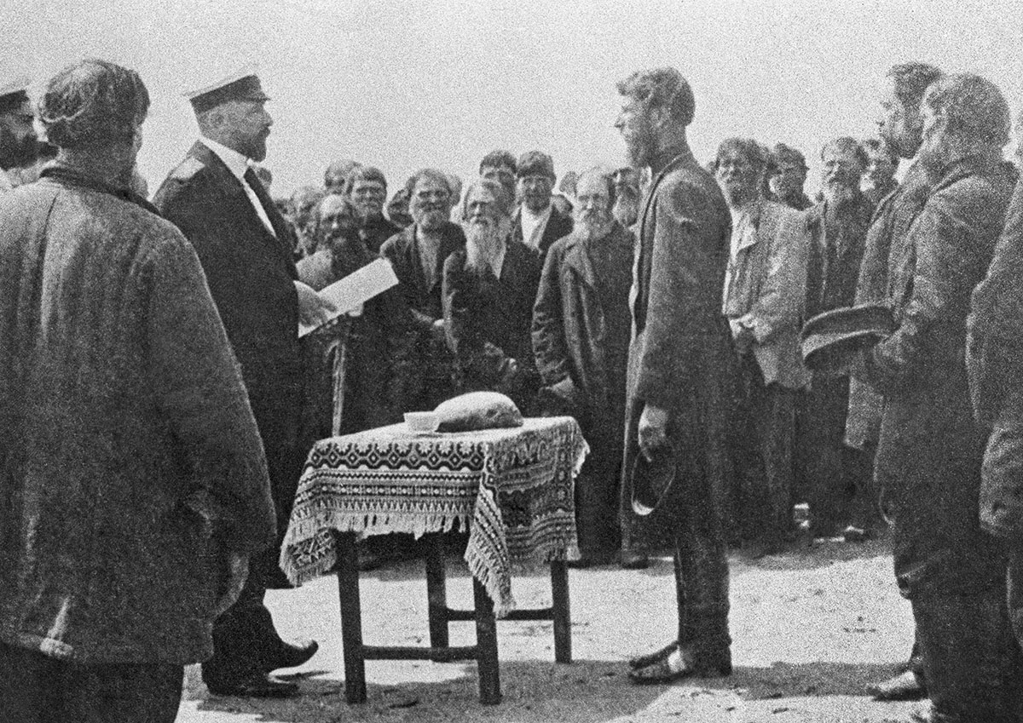
Значение реформы
Таким образом, Столыпину не удалось «успокоить» страну.
Правящий слой добивался его отставки, но безрезультатно.
В 1911 г. Столыпин был застрелен.
Но, несмотря на все свои недостатки, аграрная политика Столыпина способствовала развитию капитализма на селе.

Slide 25
ВСПОМНИ СОБЫТИЯ!
Неограниченная монархия
Помещичье хозяйство
1 место по добыче угля
Монополии
Зерно
100 наций и народностей
Русификация
1905 год
1906 год, Столыпин

Slide 26
Задания для самостоятельной работы
Прочитать параграф № 19
Каковы особенности экономического развития России?
Выполните работу по схеме «Личность П.А.Столыпина»

Slide 27
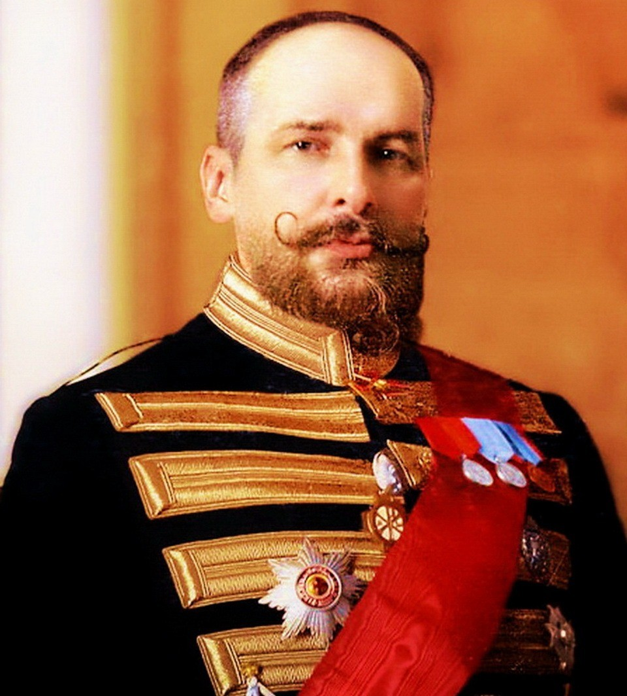
Схема «Личность П.А.Столыпина»
Полное имя
Год рождения и смерти
Биография
Деятельность
Роль в истории

